Slide 1
這咚咚好神？
開始

Slide 2

請問我是神神嗎？
不是
是

Slide 3
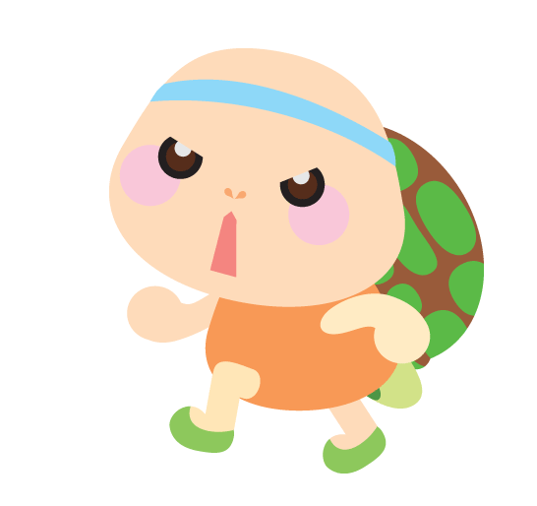
答了！
重來

Slide 4
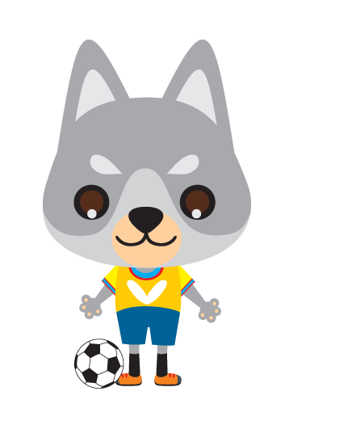
答對了！
掰掰

